Slide 1
CHÀO MỪNG CÁC EM ĐẾN VỚI MÔN HỌC LỊCH SỬ!

Slide 2

TRÒ CHƠI NHÀ SỬ HỌC THÔNG THÁI
Luật chơi: Chia lớp thành 2 đội.
Đoán tên các nhân vật lịch sử thông qua đoạn thông tin được đưa ra.
Đội nào có câu trả lời đúng và nhanh nhất, đó là đội chiến thắng.

Slide 3
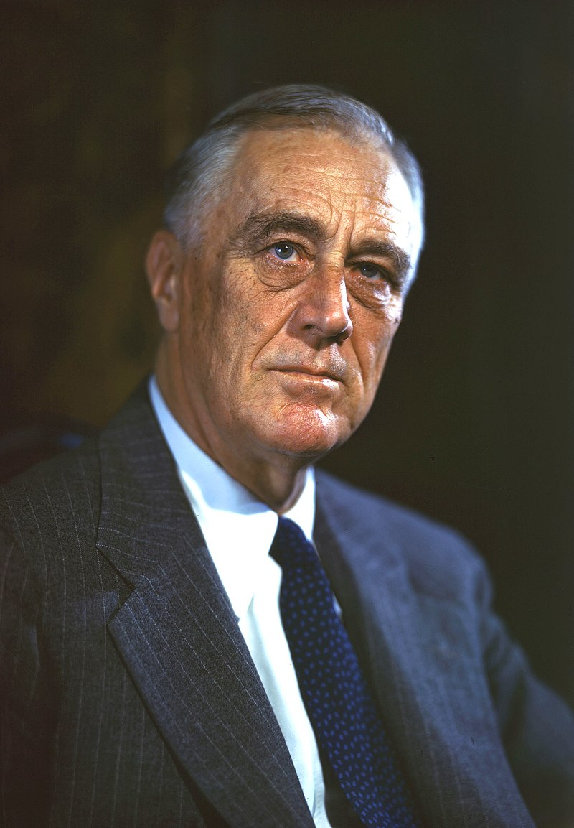
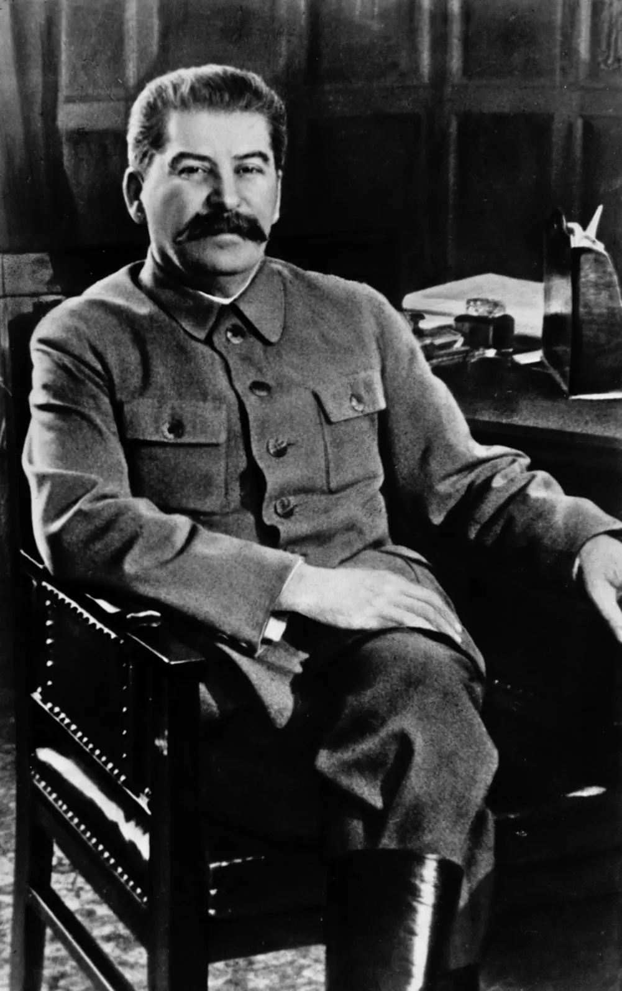
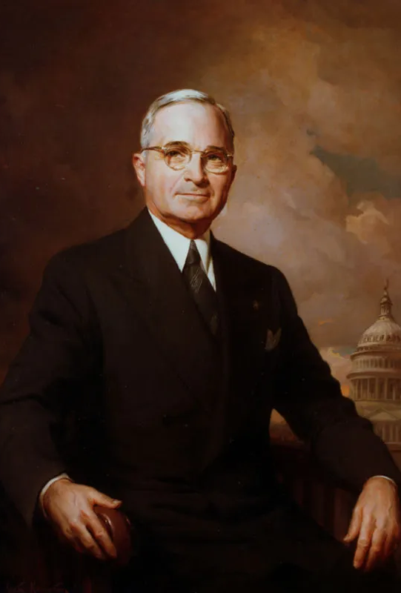
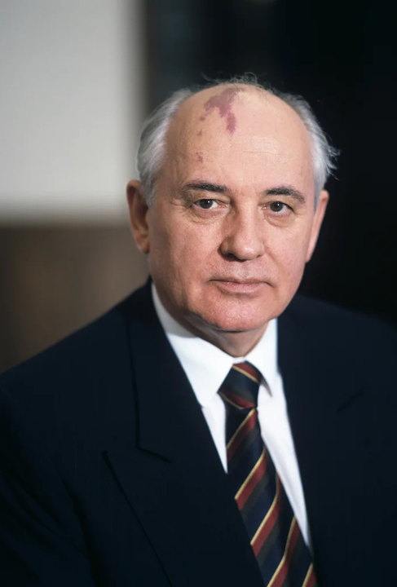

1
2
3
4
Notes:
Nhấn vào các ô số để hiện sang slide thông tin
Nhấn vào mũi tên NEXT để hiện sang slide tên bài học

Slide 4
ÔNG LÀ AI?
Ru-dơ-ven.
Tổng thống thứ 32 của Hoa Kỳ từ năm 1933 cho đến khi qua đời (năm 1945).
Trở thành nhân vật trung tâm trong các sự kiện thế giới vào nửa đầu TK XX.
Thực hiện chương trình nghị sự nội địa New Deal nhằm đối phó với cuộc khủng hoảng kinh tế tồi tệ nhất trong lịch sử Hoa Kỳ.
Thành viên Đảng Dân chủ, là tổng thống duy nhất trong lịch sử Hoa Kỳ đã đắc cử 4 nhiệm kỳ liên tiếp
Đã chỉ đạo chính phủ liên bang trong phần lớn thời kì Đại khủng hoảng
Notes:
Nhấn vào bảng ÔNG LÀ AI? để hiện đáp án

Slide 5
1
2
3
4
TT Mỹ: Ru-dơ-ven.
Notes:
Nhấn vào các ô số để hiện sang slide thông tin
Nhấn vào mũi tên NEXT để hiện sang slide tên bài học

Slide 6
G. Xta-lin.
ÔNG LÀ AI?
Nhà hoạt động chính trị, nhà lãnh đạo Đảng Cộng sản và Nhà nước Liên Xô.
Tổng Bí thư Đảng Cộng sản Liên Xô (1922 - 1953).
Giải phóng nhiều nước ở Trung và Đông Âu dẫn tới sự thành lập hệ thống xã hội chủ nghĩa.
Dưới sự lãnh đạo của ông và ĐCS Liên Xô, nhân dân đã giành thắng lợi trong cuộc chiến tranh giữ nước,
chống phát xít Đức (1941 – 1945)
Notes:
Nhấn vào bảng ÔNG LÀ AI? để hiện đáp án

Slide 7
2
3
4
Tổng thống Mỹ: Ru-dơ-ven.
Tổng bí thư ĐCS Liên Xô: G. Xta-lin.
Notes:
Nhấn vào các ô số để hiện sang slide thông tin
Nhấn vào mũi tên NEXT để hiện sang slide tên bài học

Slide 8
He-ri S.Tru-man.
ÔNG LÀ AI?
Tổng thống thứ 33 của Hoa Kỳ (1945 – 1953).
Thực hiện Kế hoạch Mác-san,
tái thiết nền kinh tế Tây Âu,
sáng lập NATO.
12/3/1947, ông đọc diễn văn trước Quốc hội, chính thức phát động
Chiến tranh lạnh chống Liên Xô.
Notes:
Nhấn vào bảng ÔNG LÀ AI? để hiện đáp án

Slide 9
3
4
TT Mỹ: Ru-dơ-ven.
TBT ĐCS Liên Xô: G. Xta-lin.
TT Mỹ: He-ri S.Tru-man.
Notes:
Nhấn vào các ô số để hiện sang slide thông tin
Nhấn vào mũi tên NEXT để hiện sang slide tên bài học

Slide 10
Goóc-ba-chốp.
ÔNG LÀ AI?
Là một trong những nhân vật cực kì có sức ảnh hưởng nửa sau TK XX.
Được phương Tây khen ngợi vì vai trò mấu chốt trong việc chấm dứt Chiến tranh lạnh, mở ra một thời kì chính trị mới ở Liên Xô.
Có vai trò đối với sự sụp đổ của các chính quyền theo
chủ nghĩa Mác – Lê-nin ở Đông và Trung Âu, dẫn đến
sự thống nhất nước Đức.
Notes:
Nhấn vào bảng ÔNG LÀ AI? để hiện đáp án

Slide 11
4
Tổng thống Mỹ: Ru-dơ-ven.
Tổng bí thư Đảng cộng sản Liên Xô: G. Xta-lin.
Tổng thống Mỹ: He-ri S.Tru-man.
Tổng thống đầu tiên của Liên Xô: Goóc-ba-chốp.
Notes:
Nhấn vào các ô số để hiện sang slide thông tin
Nhấn vào mũi tên NEXT để hiện sang slide tên bài học

Slide 12



CHƯƠNG 3: THẾ GIỚI
TỪ NĂM 1945 ĐẾN NĂM 1991

Slide 13
BÀI 9:
CHIẾN TRANH LẠNH
(1947 – 1989)

Slide 14
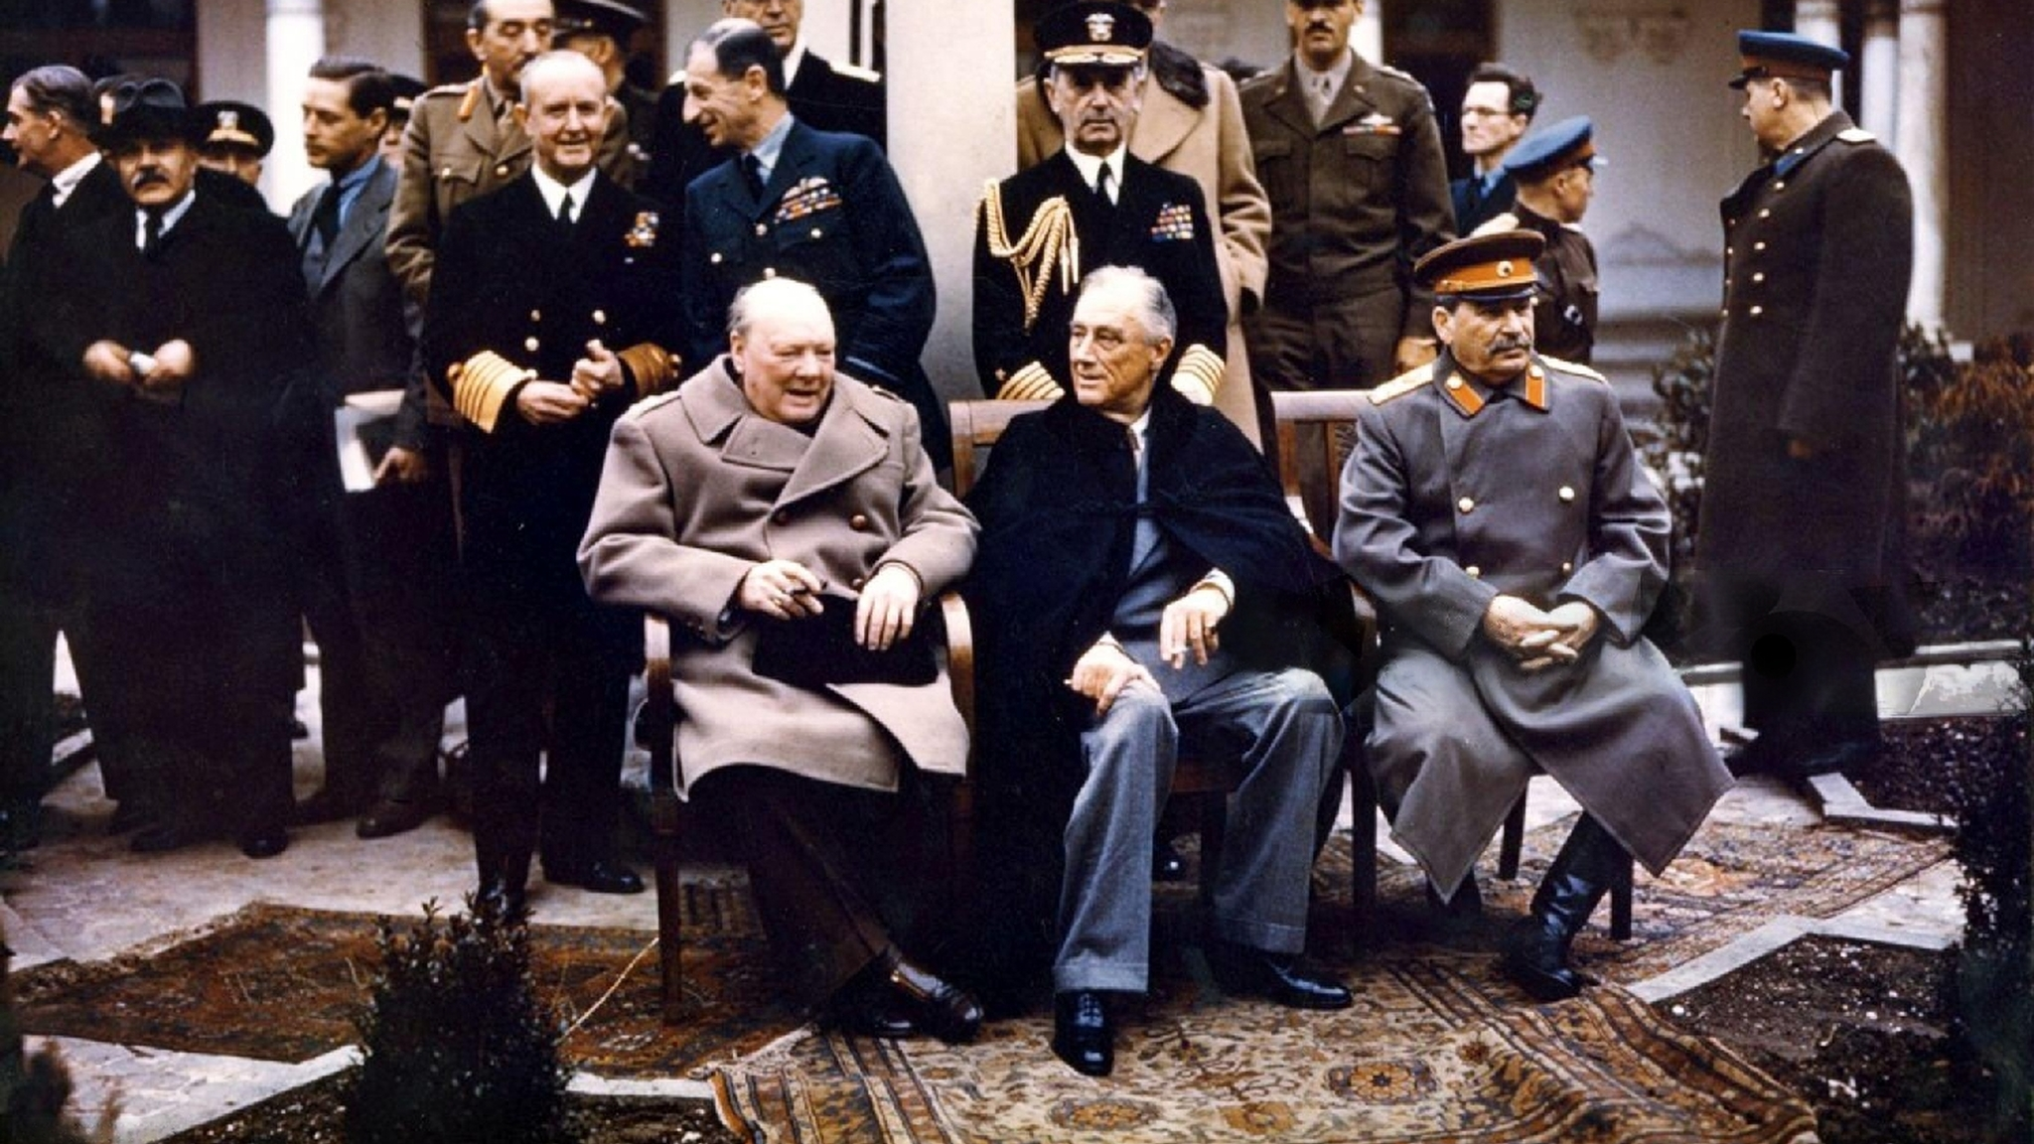
U. Sớc-sin (Anh), Ru-dơ-ven (Mỹ), Xta-lin (Liên Xô) ở I-an-ta năm 1945

Slide 15
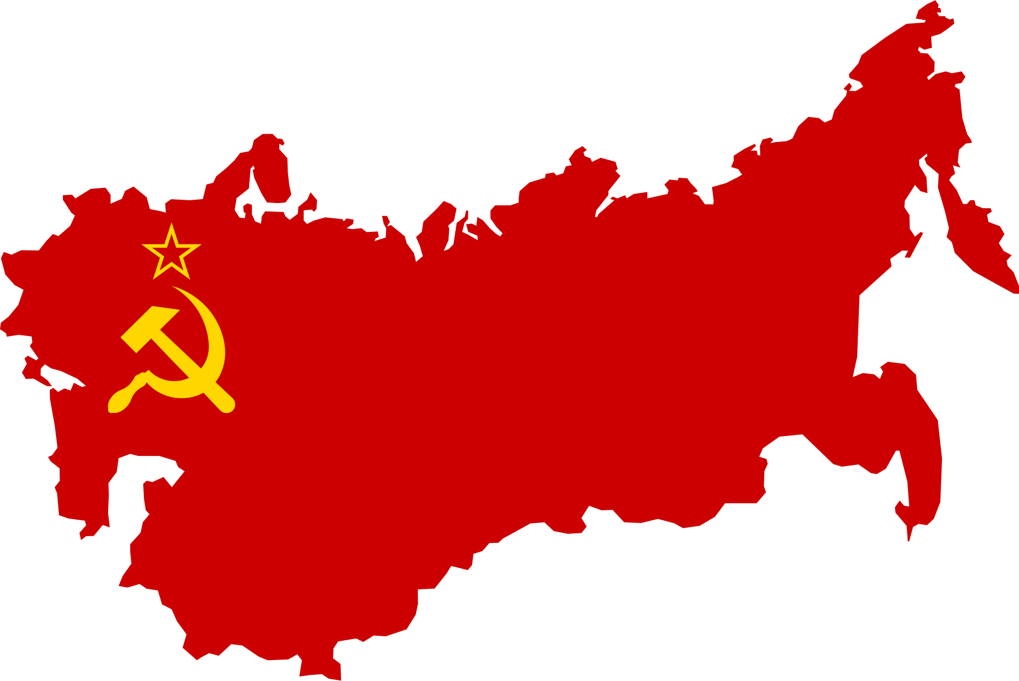

NỘI DUNG BÀI HỌC
01
02
Nguyên nhân dẫn đến Chiến tranh lạnh
Biểu hiện và hậu quả của Chiến tranh lạnh

Slide 16

01
NGUYÊN NHÂN
DẪN ĐẾN
CHIẾN TRANH LẠNH

Slide 17

Sau khi Chiến tranh thế giới thứ hai kết thúc, Mỹ và Liên Xô bước ra khỏi cuộc chiến với tư cách là những quốc gia mạnh nhất thế giới.
Năm 1945 – 1947, hai nước vẫn cố duy trì mối quan hệ hợp tác thời chiến.

Slide 18

Tuy nhiên, giữa hai nước ngày càng nảy sinh nhiều bất đồng trong quá trình giải quyết những hậu quả của cuộc chiến.

Slide 19
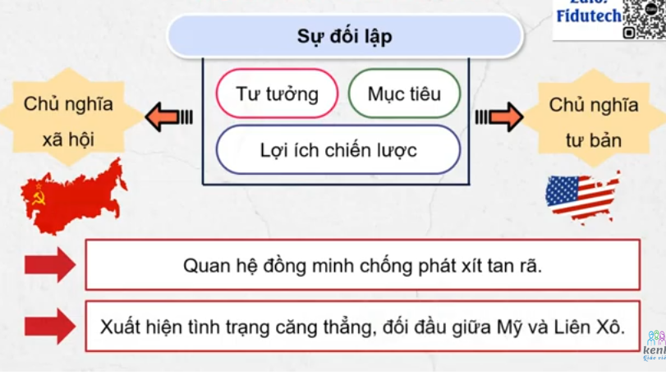
Sự đối lập

Slide 20
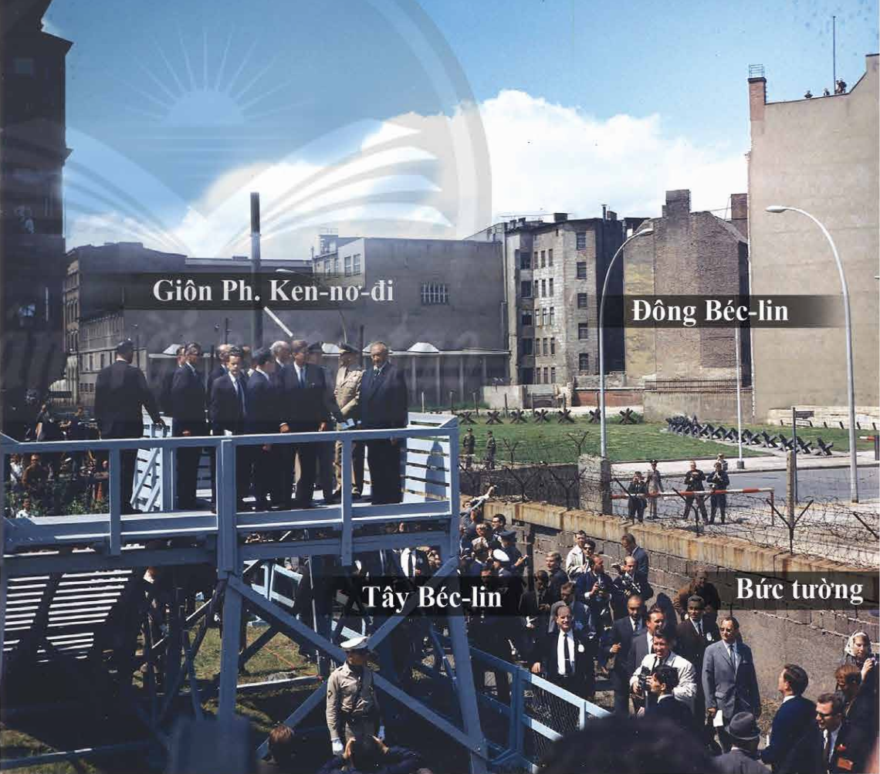

THẢO LUẬN CẶP ĐÔI
Khai thác tư liệu 9.2, mục Nhân vật lịch sử, thông tin mục 1 SGK tr.44, 45 và hoàn thành Phiếu học tập số 1.
Hình 9.2. Ngày 26/6/1963, Tổng thống Mỹ Giôn Ph. Ken-nơ-đi (John F.Kennedy) quan sát Đông Béc-lin từ bức tường phía Tây Béc-lin. Bức tường chia cắt Béc-lin là biểu tượng của cuộc đối đầu giữa Mỹ và Liên Xô trong Chiến tranh lạnh.

Slide 21
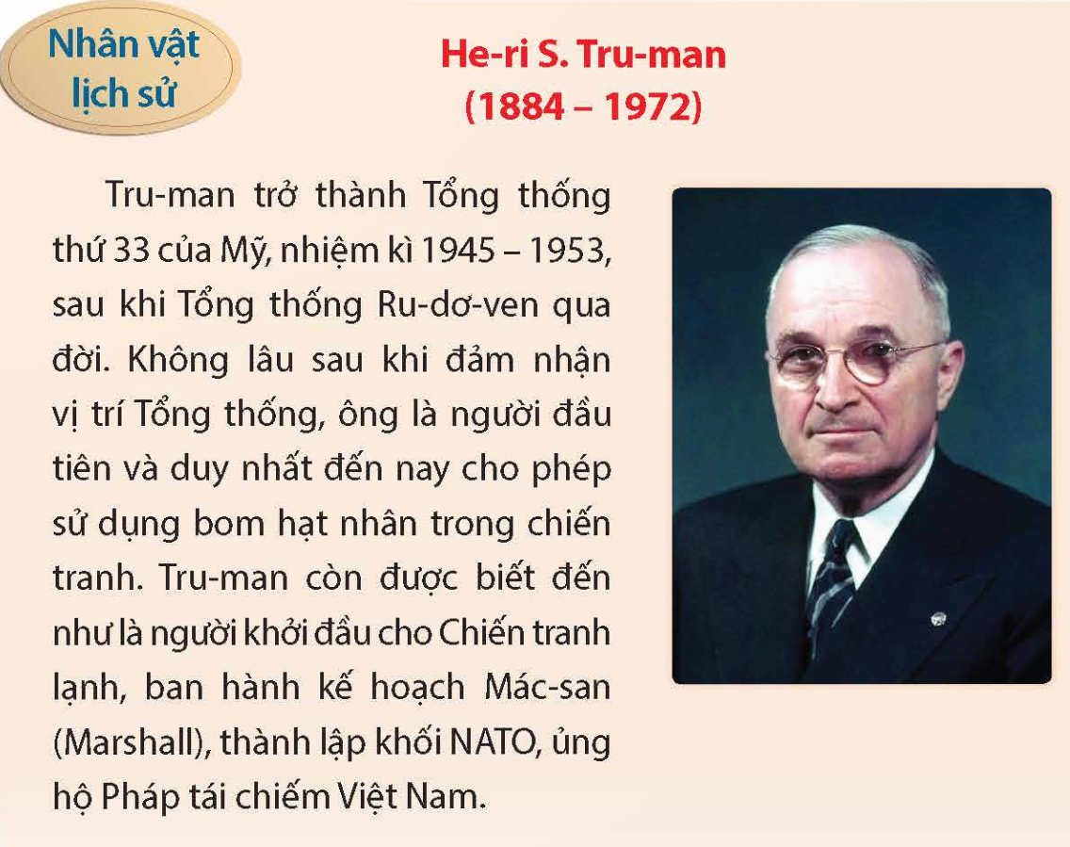

Slide 22
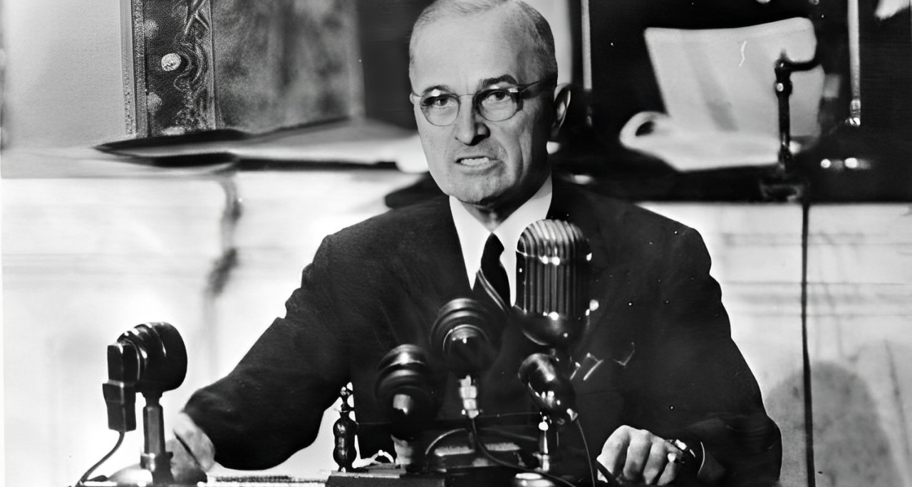
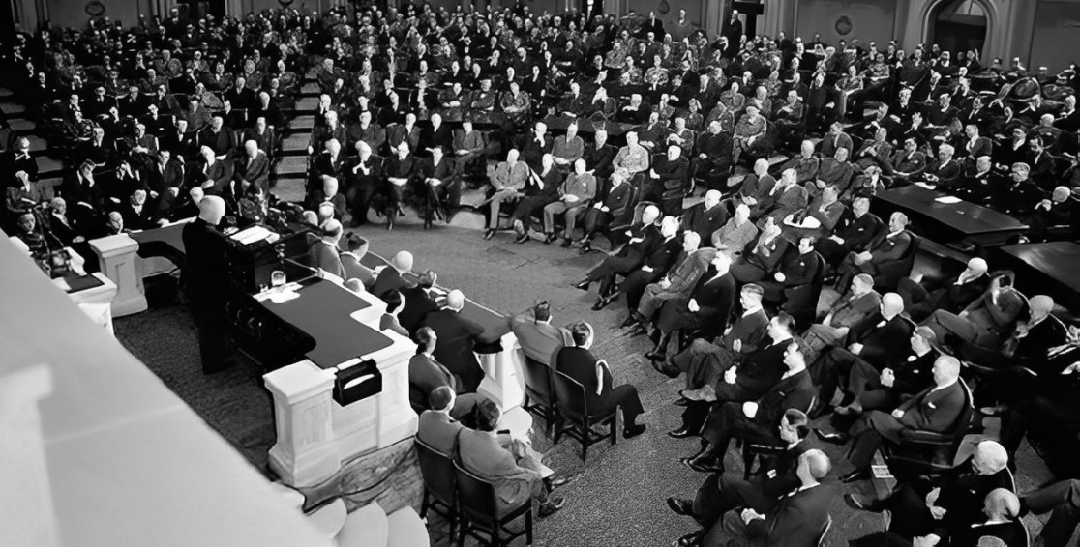
TƯ LIỆU 1: “Theo Tru-man, các nước Đông Âu “vừa mới bị cộng sản thôn tính”… Vì vậy, Mỹ phải đứng ra “đảm nhiệm sứ mạng lãnh đạo thế giới tự do”… chống lại “sự đe dọa” của chủ nghĩa cộng sản, chống lại sự “bành trướng” của Liên Xô.”.
(Nguyễn Anh Thái (Chủ biên), Lịch sử thế giới hiện đại từ 1945 đến 1995, Quyển A, NXB Đại học Quốc gia Hà Nội, 1999, tr.34)
Tổng thống Tru-man đọc diễn văn
trước Quốc hội Mỹ (T3/1947)

Slide 23
PHIẾU HỌC TẬP SỐ 1
NGUYÊN NHÂN DẪN ĐẾN CHIẾN TRANH LẠNH
 | Mỹ | Liên Xô
Quan điểm giải quyết hậu quả chiến tranh
Động thái của Mỹ và phản ánh của Liên Xô trong năm 1947

Slide 24



 | Mỹ | Liên Xô
Quan điểm giải quyết hậu quả chiến tranh
Cùng với Anh, chủ trương chia cắt Đức thành hai nước riêng biệt.
→ Phản ứng của Liên Xô: chống lại.
Hỗ trợ các đảng cộng sản nắm quyền ở các nước Đông Âu.
→ Phản ứng của Mỹ: chống lại.

Slide 25
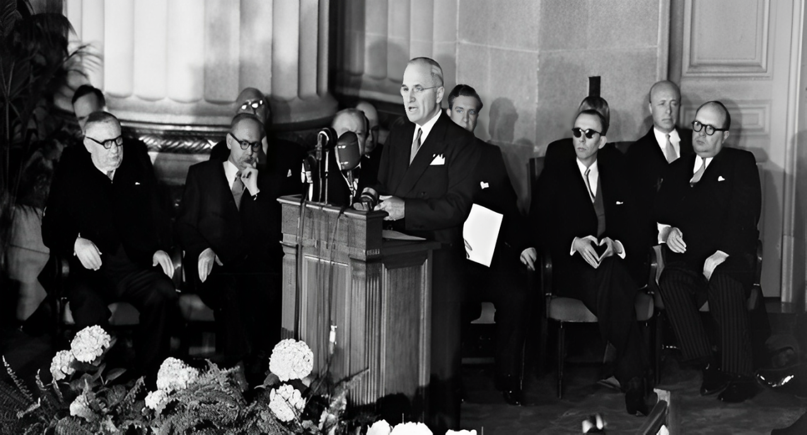
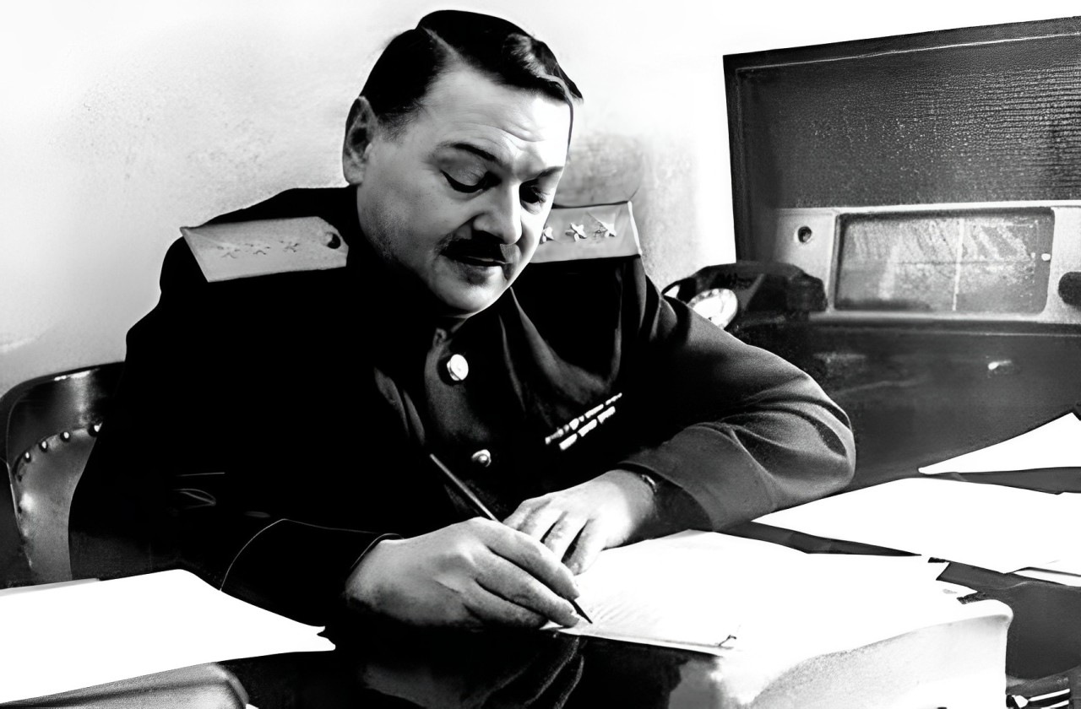
 | Mỹ | Liên Xô
Động thái của Mỹ và phản ánh của Liên Xô trong năm 1947
T3/1947, Tổng thống S.Tru-man công bố quan điểm chống lại chủ nghĩa cộng sản.
→ Chính sách đối đầu với Liên Xô của Mỹ.
T9/1947, Giờ-đa-nốp tuyên bố thế giới chia thành 2 phe:
Phe đế quốc chủ nghĩa do Mỹ lãnh đạo.
Phe xã hội chủ nghĩa do Liên Xô làm trụ cột.

Slide 26

Sự lo ngại của Mỹ
Mỹ lo ngại sự phát triển của chủ nghĩa xã hội, ảnh hưởng của Liên Xô trên thế giới.
Thực hiện chính sách ngăn chặn, bao vây, cô lặp Liên Xô.

Slide 27

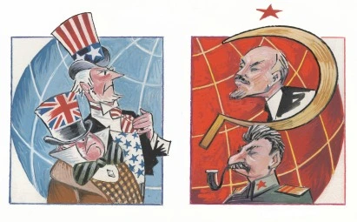
Em có nhận xét gì về mục đích phát động Chiến tranh lạnh của Mỹ?
Bao vây
Cô lập
Tiêu diệt
Liên Xô và nhà nước xã hội chủ nghĩa.

Slide 28
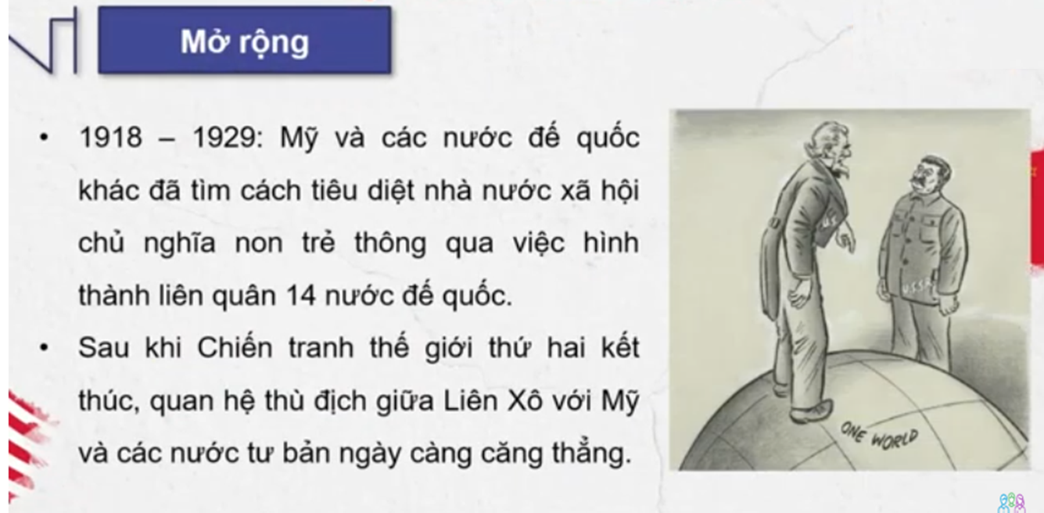

Slide 29
1. Nguyên nhân dẫn đến Chiến tranh lạnh
Mỹ | Liên Xô
- Cùng với Anh, chủ trương chia cắt Đức thành hai nước riêng biệt.
- Tháng 3/1947, Tổng thống Hen-ri S.Tru-man công bố quan điểm chống lại chủ nghĩa cộng sản.
→ Chính sách đối đầu với Liên Xô của Mỹ.
- Hỗ trợ các đảng cộng sản nắm quyền ở các nước Đông Âu.
- Tháng 9/1947, Giờ-đa-nốp chính thức tuyên bố thế giới chia thành hai phe:
+ Phe đế quốc chủ nghĩa do Mỹ lãnh đạo.
+ Phe xã hội chủ nghĩa do Liên Xô làm trụ cột.
→ Chiến tranh lạnh: Mỹ tiến hành chính sách thù địch về mọi mặt chống Liên Xô và các nước XHCN với hai hệ thốngTBCN và XHCN trên các biểu hiện: thành lập liên minh kinh tế, quân sự và các cuộc chiến tranh cục bộ.

Slide 30
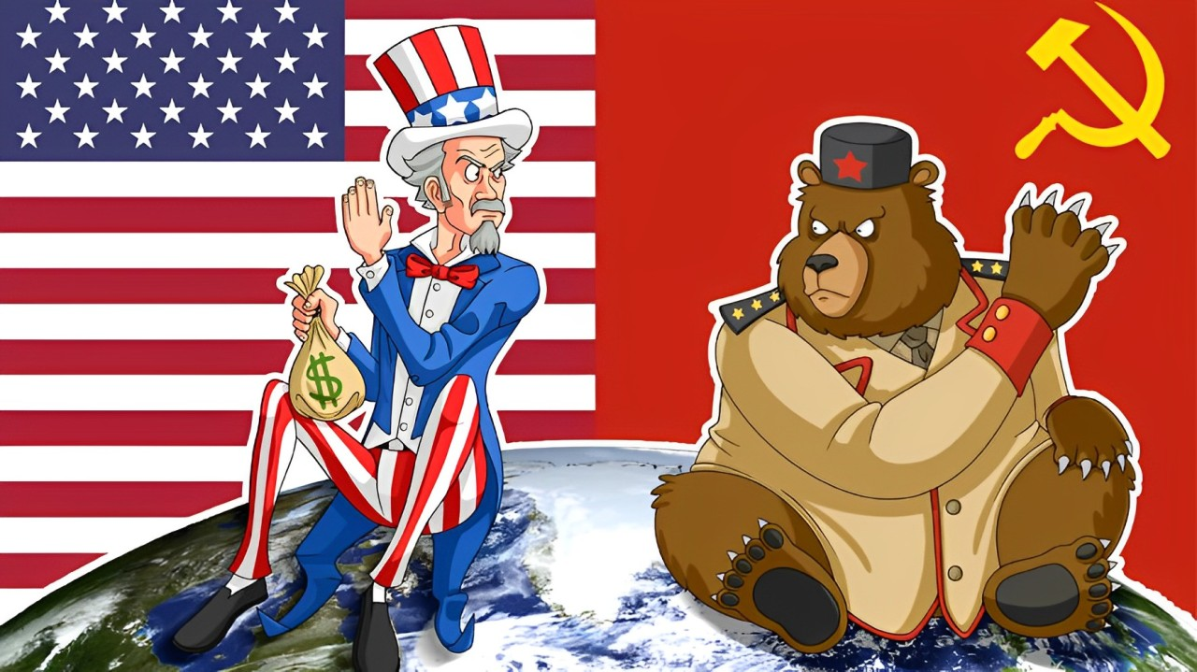
02
BIỂU HIỆN VÀ
HẬU QUẢ CỦA
CHIẾN TRANH LẠNH

Slide 31
Khai thác tư liệu 9.3 – 9.5, mục Em có biết, thông tin mục 2 SGK tr.46, 47 và hoàn thành Phiếu học tập số 2.
THẢO LUẬN NHÓM
Nhóm 1, 2: Tìm hiểu sự bắt đầu của Chiến tranh lạnh
Nhóm 3, 4: Tìm hiểu biểu hiện của Chiến tranh lạnh
Nhóm 5, 6: Tìm hiểu hậu quả của Chiến tranh lạnh

Slide 32
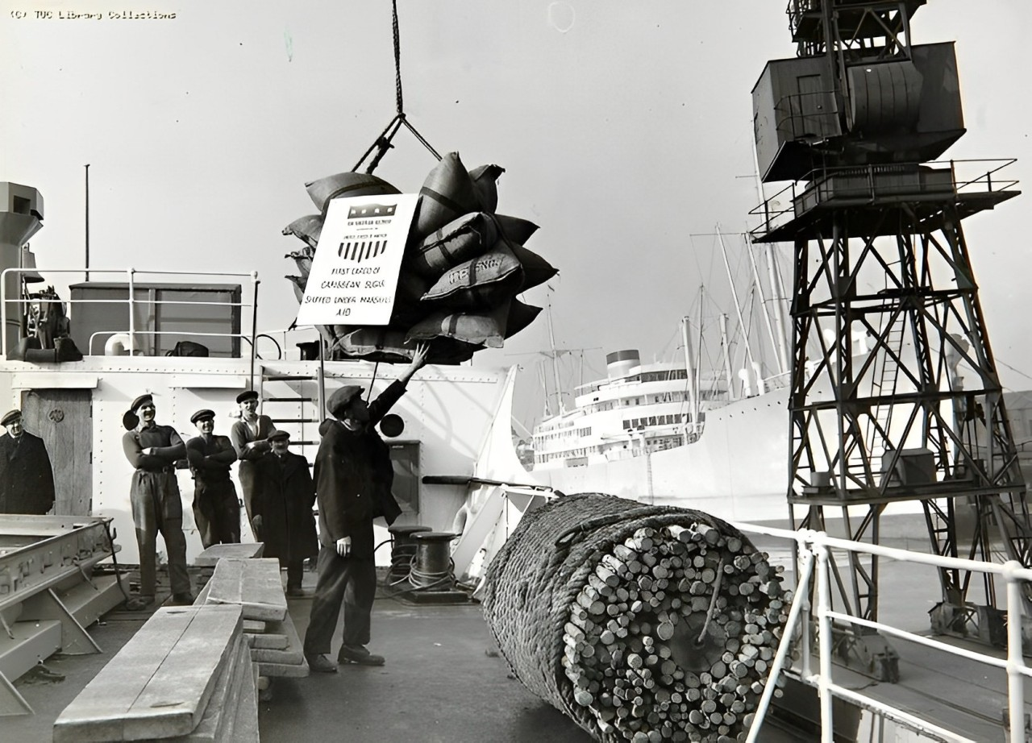
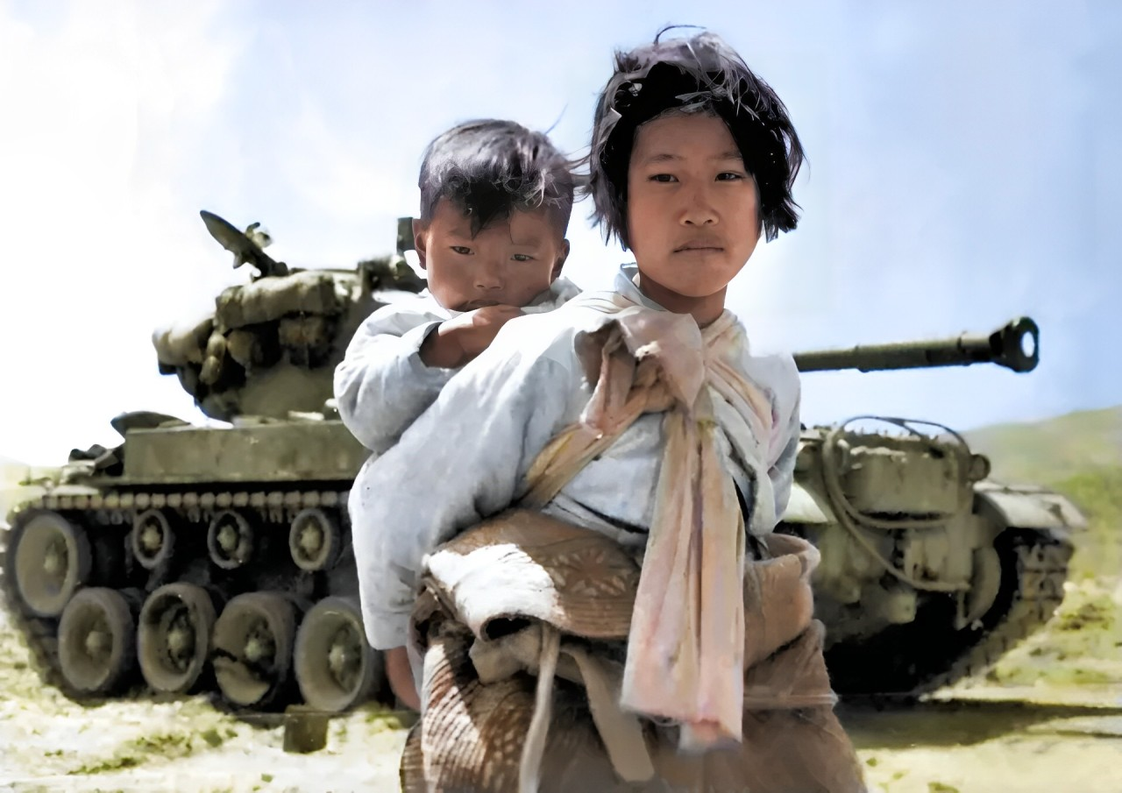
9.3. Chuyến hàng đầu tiên chở đường vào nước Anh theo kế hoạch Mác-san
Kế hoạch Mác-san thực hiện trong 3 năm bắt đầu từ năm 1948. Mỹ tài trợ cho nước Tây Âu 13,3 tỉ đô la, Anh là nước nhận nhiều nhất.
9.5 Một bé gái cõng em, lê bước qua chiếc xe tăng M26 của quân đội Mỹ tại Heng-chu, Hàn Quốc vào T6/1951
Cuộc chiến tranh Triều Tiên đã dẫn đến cái chết của 3 triệu người chỉ trong vòng 3 năm.

Slide 33
Tổng thống H.
Tru-man phát động Chiến tranh lạnh.
Mỹ trực tiếp
đưa quân đội
xâm lược Việt Nam.
- Khối quân sự
NATO ra đời.
- Nước Đức chia thành hai nước.
Khối quân sự Vác-sa-va ra đời.
- Bức tường Béc-lin sụp đổ.
- Mỹ và Liên Xô tuyên bố
kết thúc Chiến tranh lạnh
tại Man-ta.
Mỹ thực hiện
kế hoạch
Mác-san.
Chiến tranh Triều Tiên.
Khủng hoảng tên lửa ở Cu-ba.
1947
1948
1949
1950
1955
1962
1965
1989
9.4. Các sự kiện quan trọng trong Chiến tranh lạnh

Slide 34
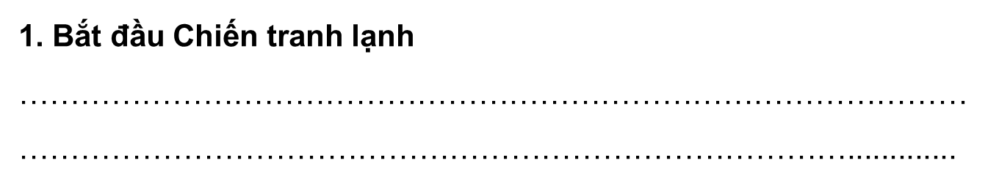
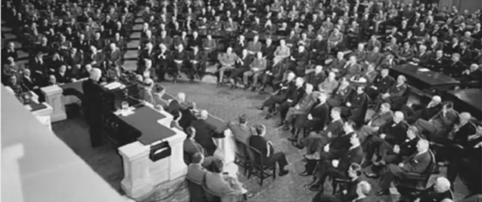
PHIẾU HỌC TẬP SỐ 2

Slide 35



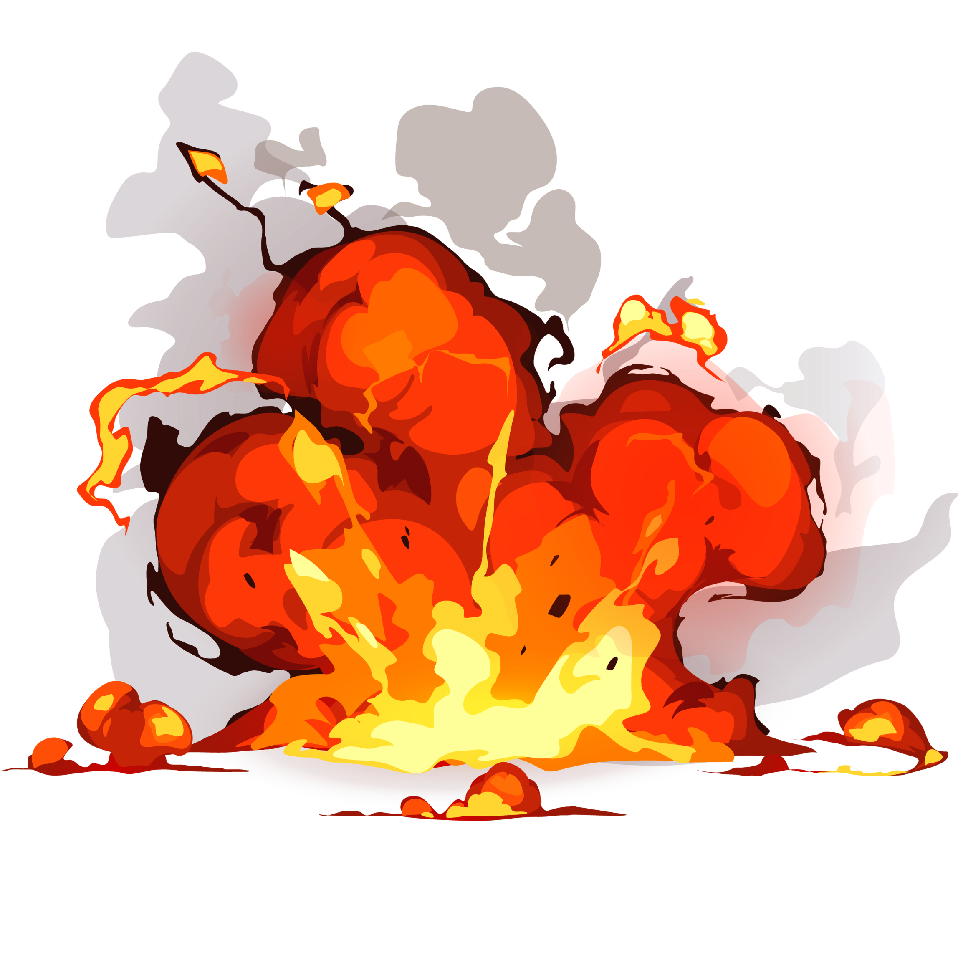

Biểu hiện
Sự thành lập các liên minh kinh tế
Sự thành lập các liên minh quân sự
Các cuộc chiến tranh cục bộ

Slide 36
PHIẾU HỌC TẬP SỐ 2
2. Biểu hiện
Biểu hiện | Mỹ | Liên Xô
Sự thành lập các liên minh kinh tế.
Sự thành lập các liên minh quân sự.
Các cuộc chiến tranh cục bộ.

Slide 37
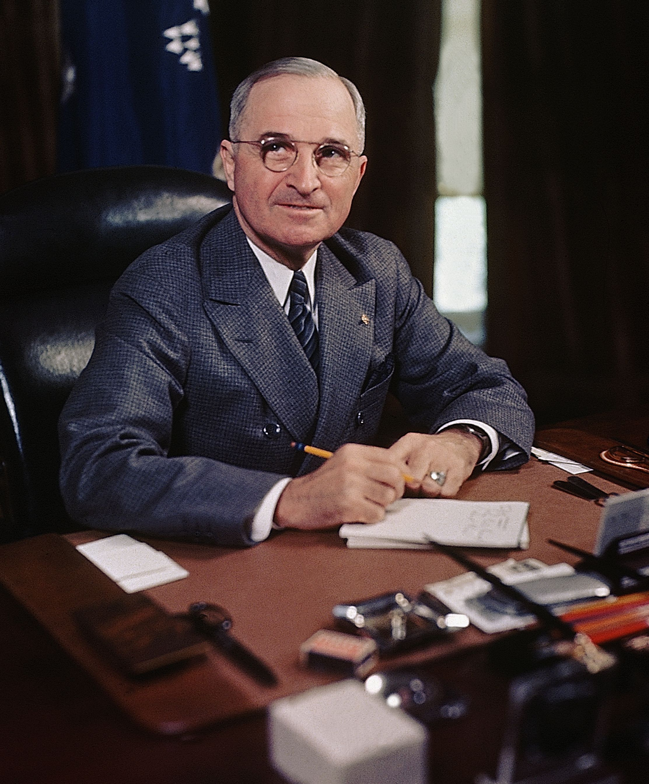


1. Bắt đầu Chiến tranh lạnh
Tháng 3/1947, Tổng thống Hen-ri S.Tru-man công bố quan điểm chống lại chủ nghĩa cộng sản.

Slide 38


Biểu hiện | Mỹ | Liên Xô
Sự thành lập các liên minh kinh tế.
-Thực hiện Kế hoạch Mác-san (1948).
-Viện trợ cho Nhật Bản.
-Lập Hội đồng Tương trợ Kinh tế (SEV) (1949).
-Viện trợ cho Đông Âu.
-2/1950: kí hiệp định tương trợ Xô – Trung .
Logo và áp phích của Kế hoạch Mác-san
Cờ và logo của Hội đồng Tương trợ Kinh tế

Slide 39
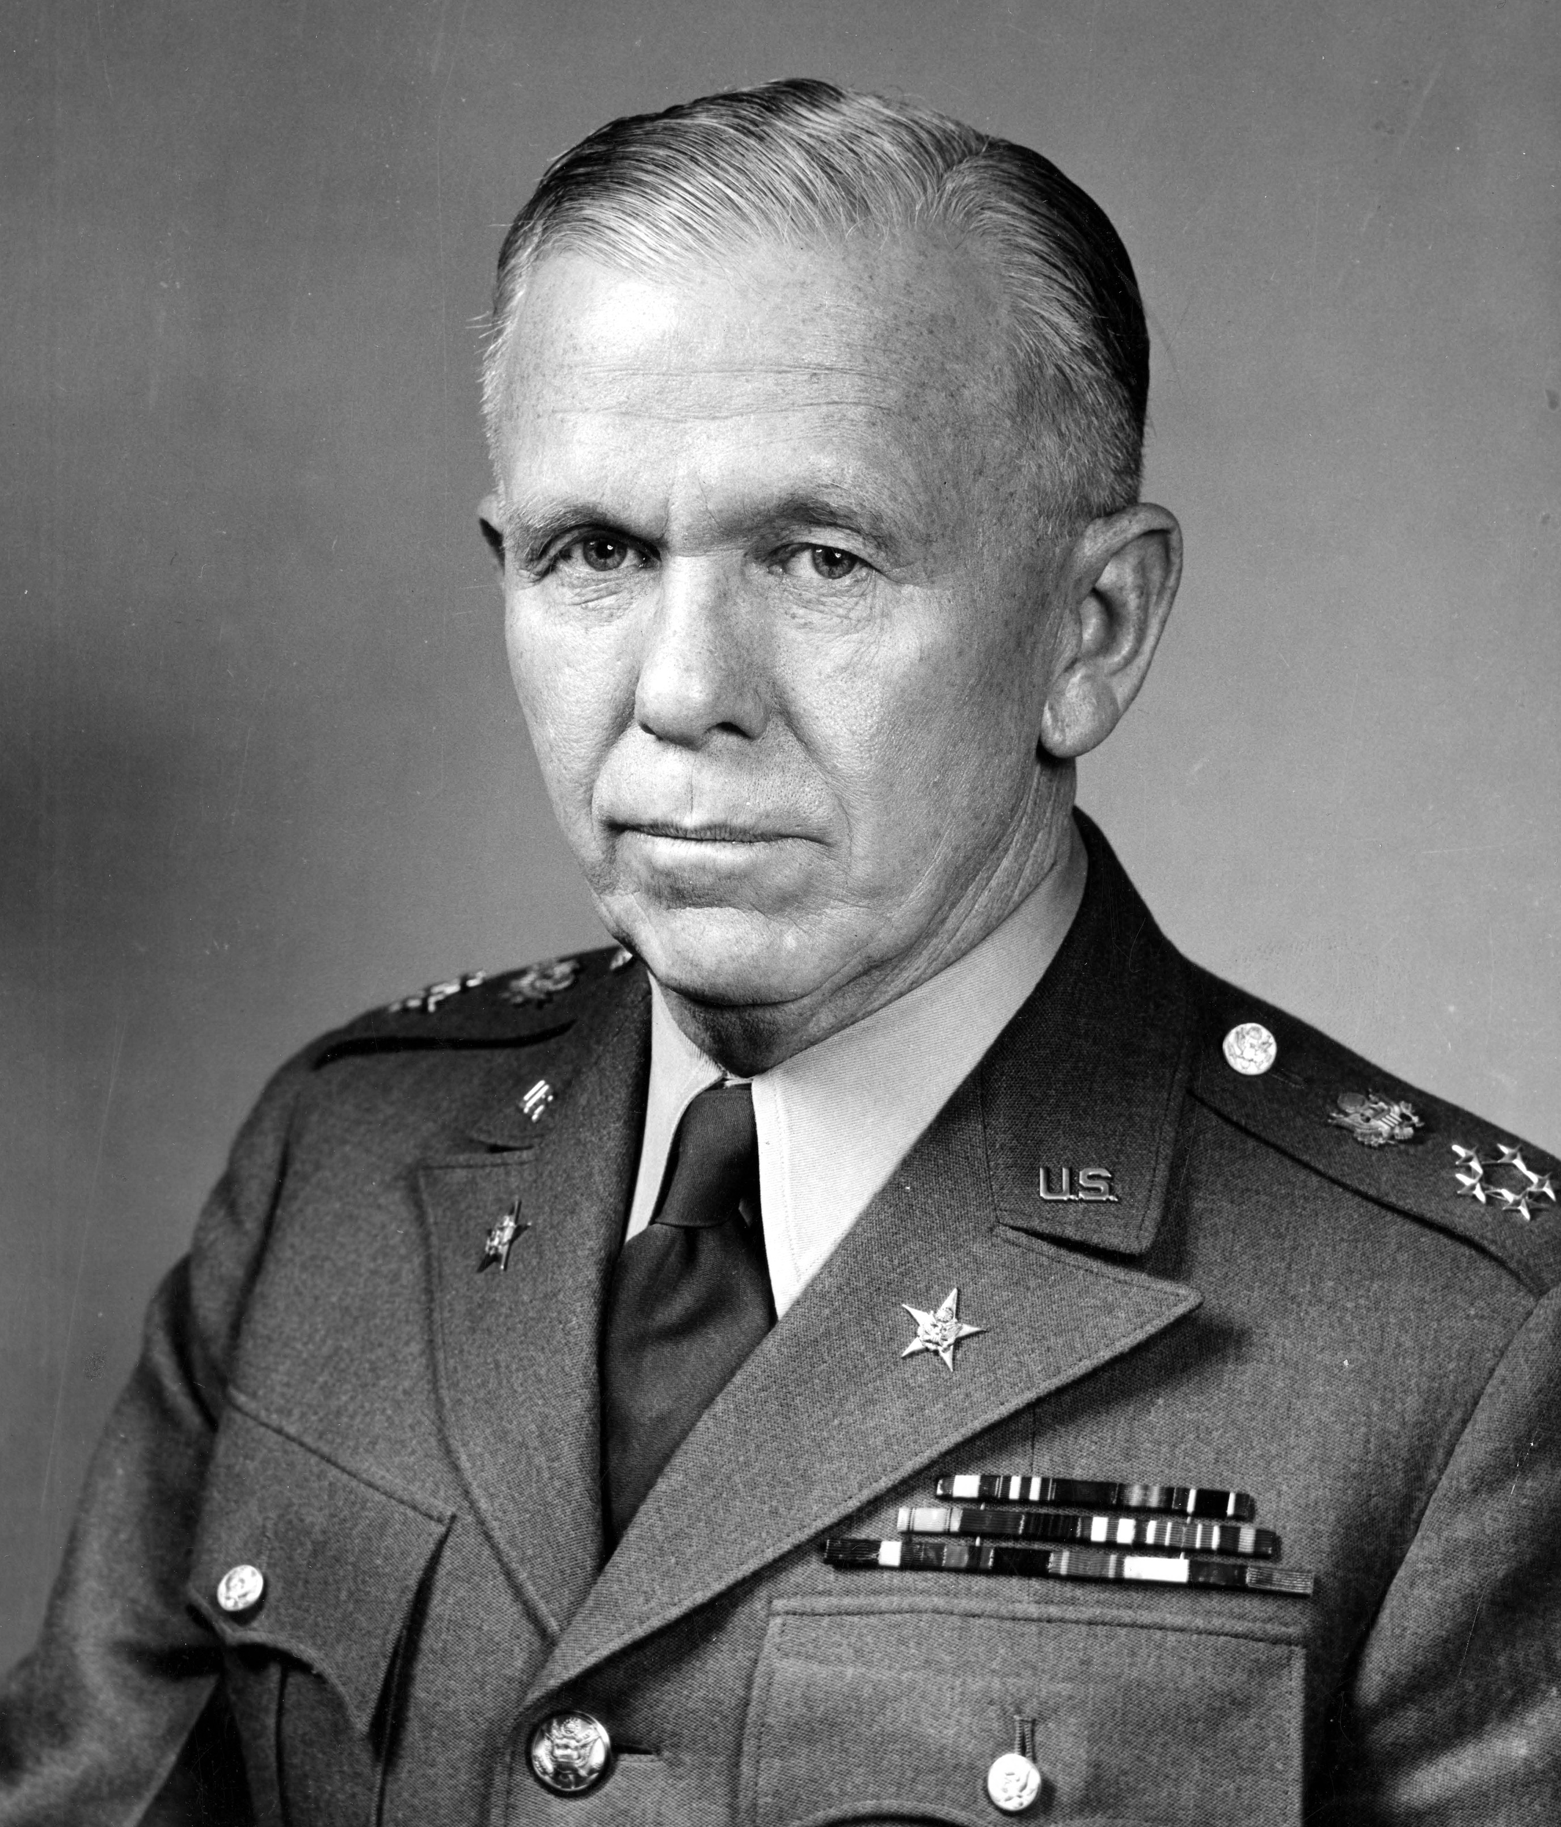
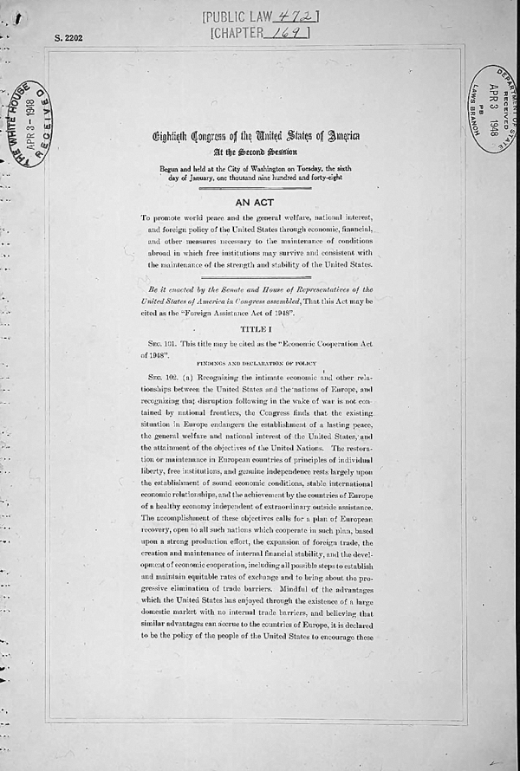
TƯ LIỆU 2: Biểu hiện của Chiến tranh lạnh
Ngoại trưởng Mỹ - Mác-san
Mỹ đưa ra kế hoạch phục hưng Châu Âu (Kế hoạch Mác-san)

Slide 40
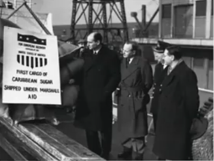
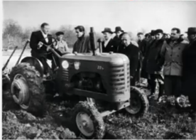
Kế hoạch Marshal cung cấp cho các quốc gia những thiết bị nông nghiệp rất cần thiết.
Các quan chức Anh đang chờ chuyển hàng đường đầu tiên từ vùng Caribe được chuyển đến Anh theo kế hoạch Marshal.

Slide 41
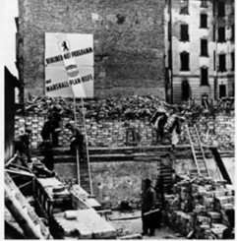
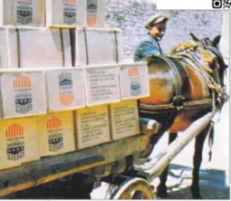
Viện trợ của Hoa Kỳ cho Hy Lạp theo kế hoạch Marshal.
Tái thiết ở Đức, khoảng năm 1948. Biển báo trên tường ghi “Chương trình khẩn cấp Berlin với sự hỗ trợ củ kế hoạch Marshal.

Slide 42
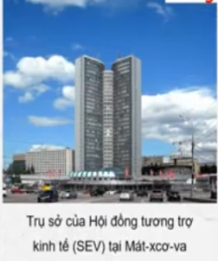
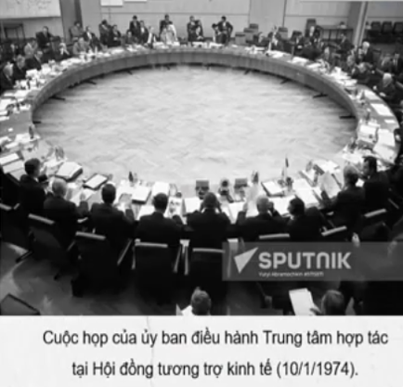

Slide 43
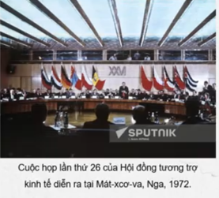
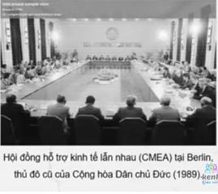

Slide 44
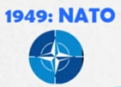
Biểu hiện | Mỹ | Liên Xô
Sự thành lập các liên minh quân sự.
Thành lập tổ chức
NATO .

Slide 45
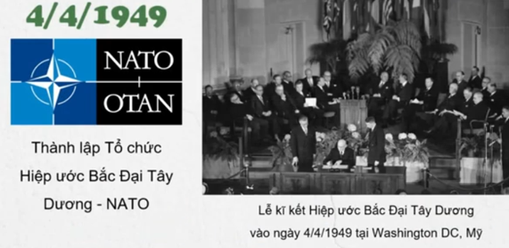

Slide 46




Biểu hiện | Mỹ | Liên Xô
Sự thành lập các liên minh quân sự.
Thành lậptổ chức
NATO .
Thành lập tổ chức
Vác-sa-va .

Slide 47
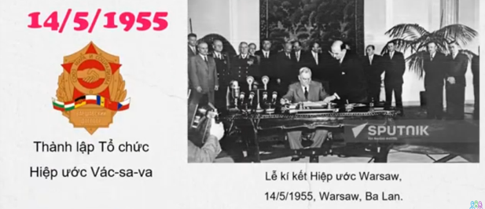

Slide 48
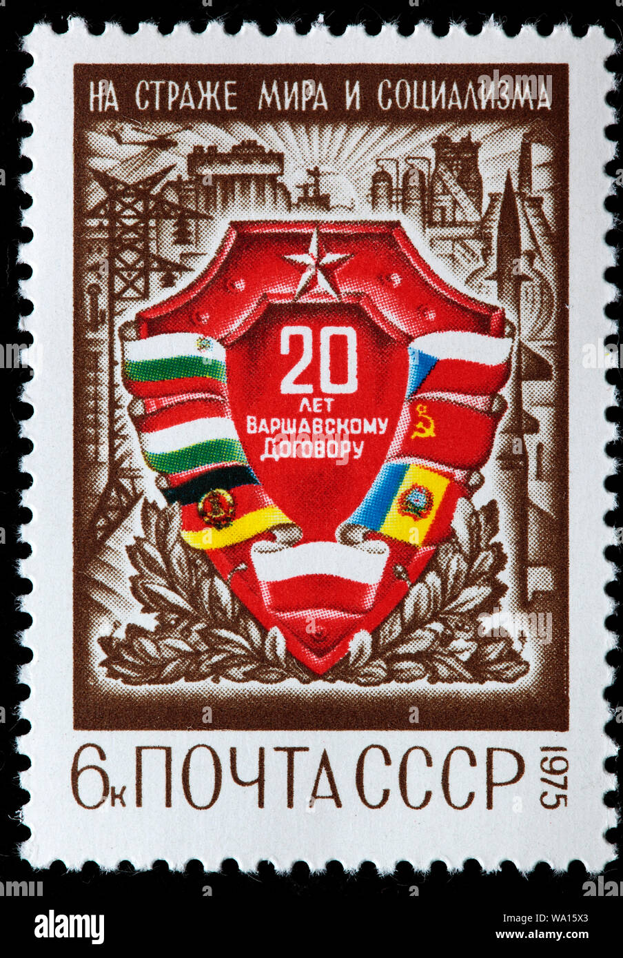
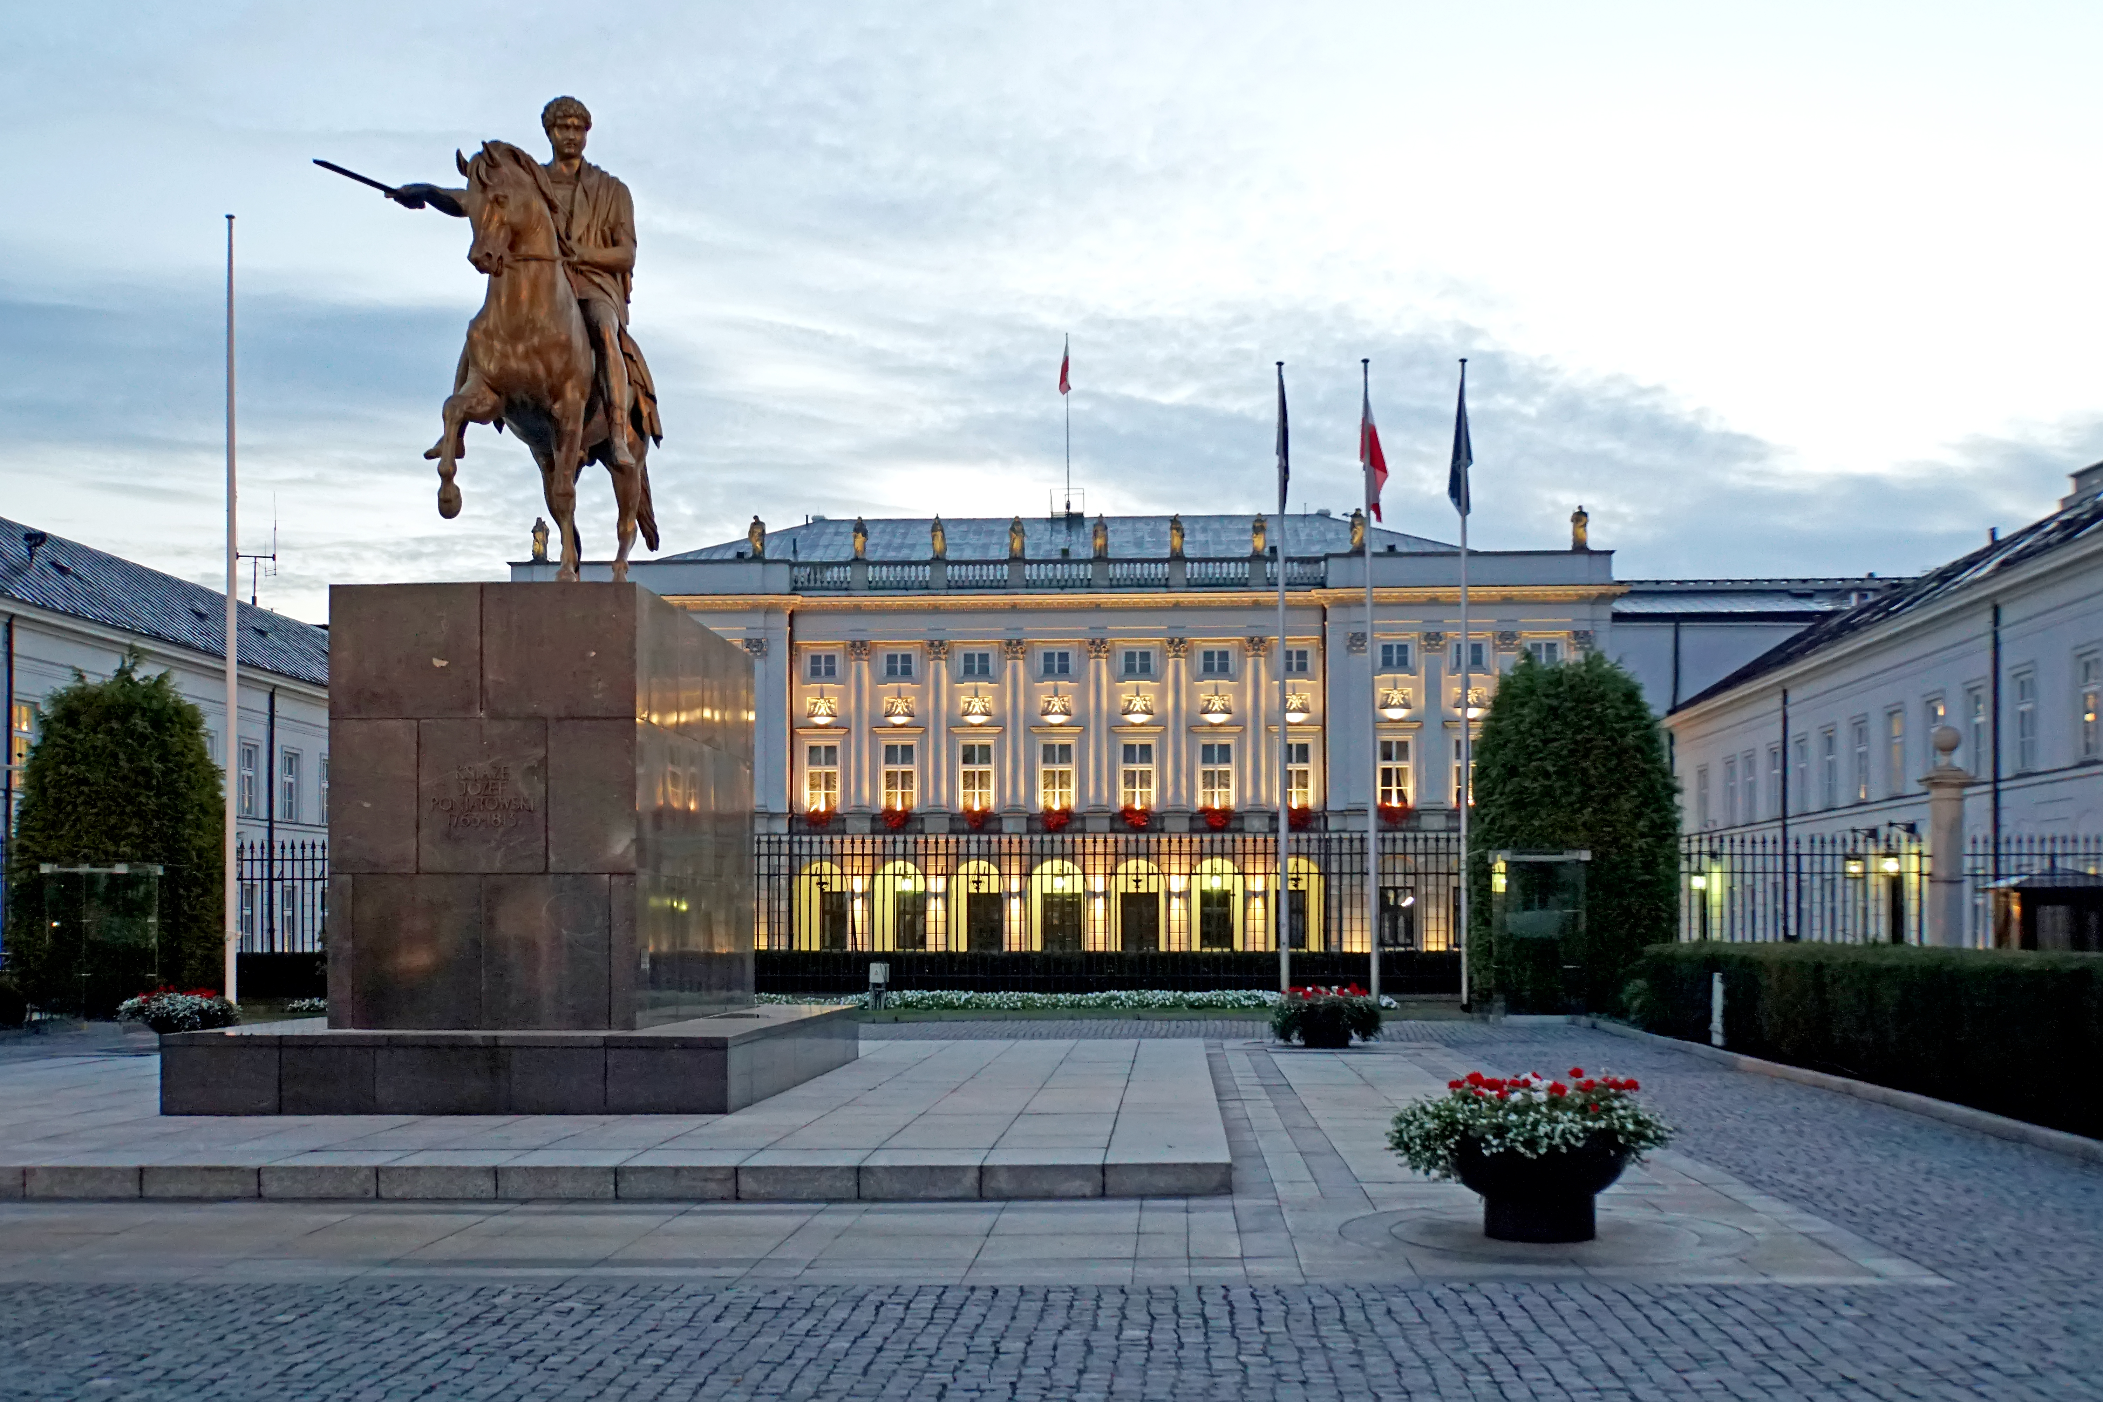
Dinh Tổng thống tại Vác-sa-va, Ba Lan, nơi Hiệp ước Vác-sa-va được thành lập và ký kết vào ngày 14/5/1955.
Tem của Liên Xô kỷ niệm 20 năm thành lập Hiệp ước Vác-sa-va (năm 1975)

Slide 49
Biểu hiện | Mỹ | Liên Xô
Các cuộc chiến tranh cục bộ
Khu vực Đông Nam Á, Đông Bắc Á, Trung Đông.

Slide 50
Em hãy liên hệ, vận dụng, sử dụng thiết bị có kết nối Internet và thực hiện nhiệm vụ :
Tìm hiểu về sự đối đầu giữa hai khối trong các cuộc xung đột cục bộ .

Slide 51
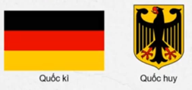
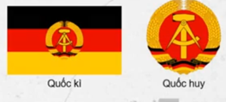
Quốc gia | Mỹ và các nước TBCN | Liên Xô và các nước XHCN
Đức
9/1949: Ủng hộ thành lập nhà nước Cộng hòa Liên bang Đức ( Tây Đức )
10/1949: Ủng hộ thành lập nhà nước Cộng hòa dân chủ Đức (Đông Đức )

Slide 52
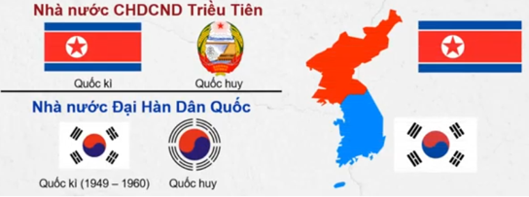
Quốc gia | Mỹ và các nước TBCN | Liên Xô và các nước XHCN
Triều Tiên
8/1948: Ủng hộ thành lập nhà nước Đại Hàn Dân Quốc ở phía Nam.
9/1948: Ủng hộ thành lập nhà nước Cộng hòa dân chủ nhân dân Triều Tiên ở phía Bắc.

Slide 53
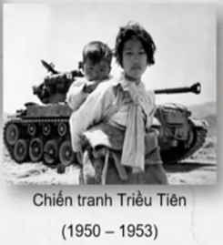
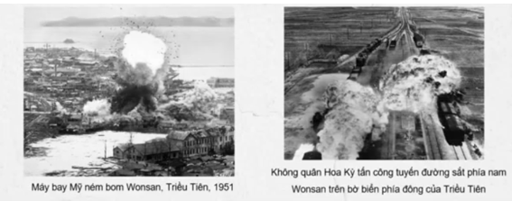
Quốc gia | Mỹ và các nước TBCN | Liên Xô và các nước XHCN
Triều Tiên
Viện trợ, trực tiếp tham gia chiến tranh với Triều Tiên
( 1950- 1953)
Viện trợ, trực tiếp tham gia chiến tranh với Hàn Quốc
( 1950- 1953)

Slide 54
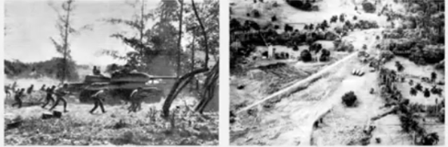
Quốc gia | Mỹ và các nước TBCN | Liên Xô và các nước XHCN
Cu ba
-1961: Hỗ trợ lực lượng phản động tấn công vào bãi biễn Hi-rôn nhằm lật đổ Chính phủ.
- 10/1962 : tiến hành phong tỏa hải quân đối với Cuba .
- 10/1962 : Hỗ trợ kinh tế cho Chính phủ Cu ba, đưa quân đội thường trực và một số tên lửa hạt nhân vào Cuba.
Cuộc phản công của lực lượng vũ trang cách mạng Cuba gần vịnh Hi rôn 19/4/1961
Khu vực tên lửa Liên Xô được triển khai tại Cuba năm 1962.

Slide 55
Quốc gia | Mỹ và các nước TBCN | Liên Xô và các nước XHCN
Việt Nam
-1950-1954 : can thiệp, giúp Pháp tiến hành chiến tranh xâm lược Việt Nam.
-1954 -1975 :
+ thiết lập, hỗ trợ chính quyền phản cách mạng ỡ miền Nam.
+Tiến hành chiến tranh xâm lược miền Nam Việt Nam.
+ Chống phá công cuộc xây dựng chủ nghĩa xã hội ở Miền Bắc .
-1950-1954 : giúp nhân dân Việt Nam chống Pháp, can thiệp Mỹ.
-1954 -1975 :
+ Ủng hộ công cuộc xây dựng chủ nghĩa xã hội ở Miền Bắc .
+Kháng chiến chống Mỹ, giải phóng miền Nam thống nhất đất nước.

Slide 56
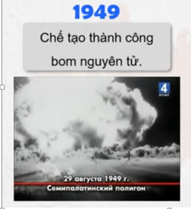
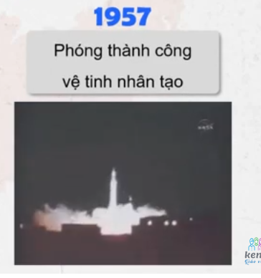
Liên Xô

Slide 57
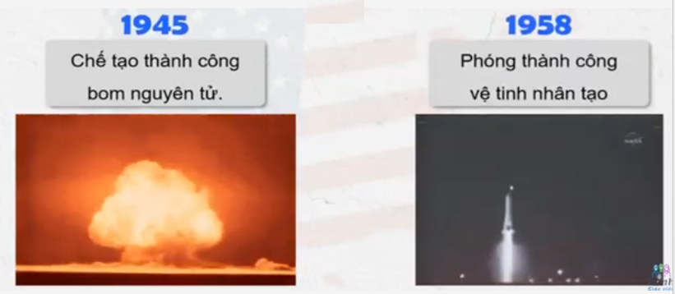
Mỹ

Slide 58
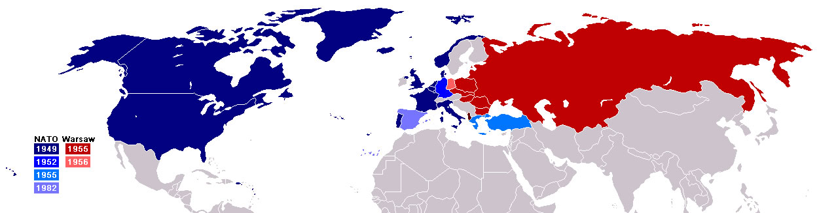
Sự đối đầu giữa NATO và Khối Vác-sa-va

Slide 59
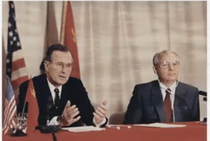
KẾT THÚC CHIẾN TRANH LẠNH
3/1985
12/1989
Goóc-ba chốp lên nắm quyền ở Liên Xô
Cuộc gặp của Goóc-ba-chốp và Bushsơ- đại diện cho chính phủ Liên Xô và Mỹ
Quan hệ Liên Xô – Mỹ trở nên hòa dịu.
Tuyên bố chấm dứt chiến tranh lạnh.

Slide 60
3. Hậu quả
Qua tư liệu 9.5:
Căng thẳng
Quan hệ quốc tế
Nguy cơ chiến tranh hạt nhân
Hậu quả của Chiến tranh lạnh
Vũ trang
Chạy đua
Sinh mạng con người
Tổn hại
Sự phát triển của đất nước

Slide 61
PHIẾU HỌC TẬP SỐ 2
3. Hậu quả
Tư liệu 9.5 cho em biết điều gì về hậu quả của Chiến tranh lạnh?
……………………………………………………………………………………………………………………

Slide 62
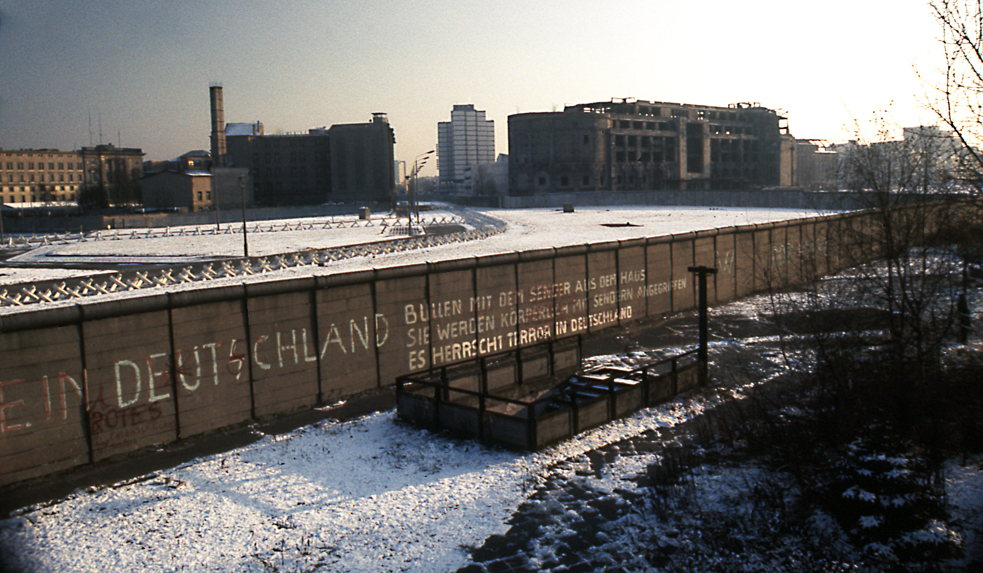
TƯ LIỆU BỔ SUNG:
Bức tường Béc-lin: được xây dựng vào năm 1961 - biểu tượng của sự chia cắt thế giới thành hai phe - đế quốc chủ nghĩa và xã hội chủ nghĩa.)
Bức tường Béc-lin ngăn cách Đông Đức và Tây Đức
– một biểu hiện của
Chiến tranh lạnh.

Slide 63
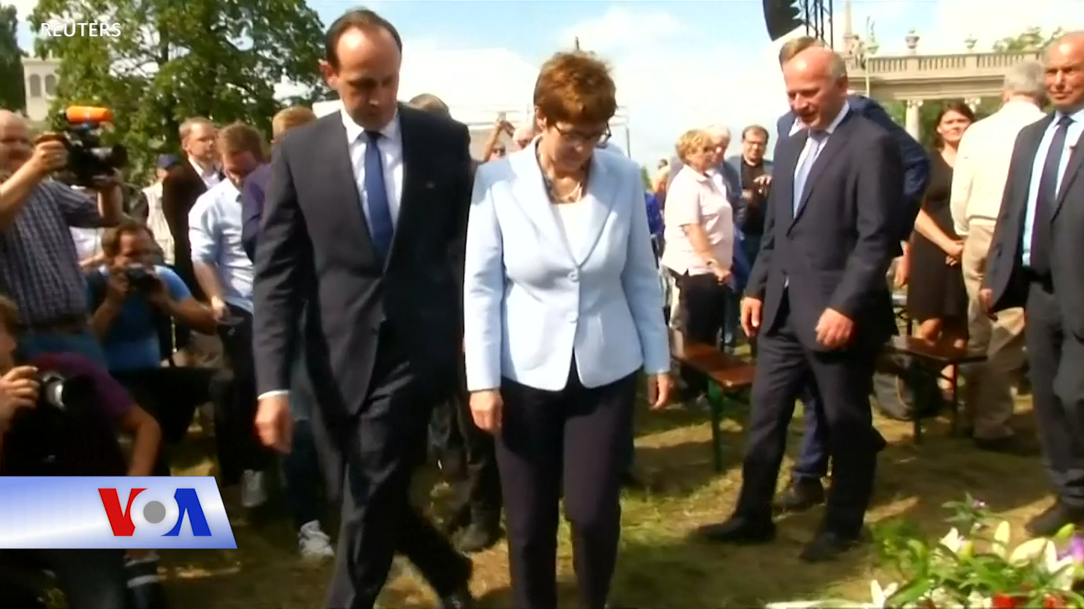
Đức tưởng niệm ngày xây dựng Bức tường Béc-lin

Slide 64

Cuộc khủng hoảng tên lửa ở Cu-ba năm 1962: đặt Mỹ và Liên Xô trước khả năng xung đột trực tiếp nhưng hai nước đã kiềm chế để đi đến giải pháp có tính tương nhượng nhau.
→ Trong Chiến tranh lạnh, thế giới bị phân thành hai phe, không xảy ra giao tranh trực tiếp giữa hai cường quốc trụ cột là Mỹ và Liên Xô.
Tên lửa đạn đạo hạt nhân tầm trung R-12 của Liên Xô ở Quảng trường Đỏ

Slide 65

Cuộc khủng hoảng tên lửa ở Cu-ba năm 1962: đặt Mỹ và Liên Xô trước khả năng xung đột trực tiếp nhưng hai nước đã kiềm chế để đi đến giải pháp có tính tương nhượng nhau.
→ Trong Chiến tranh lạnh, thế giới bị phân thành hai phe, không xảy ra giao tranh trực tiếp giữa hai cường quốc trụ cột là Mỹ và Liên Xô.
Khu vực tên lửa Liên Xô được
triển khai tại Cu-ba năm 1962

Slide 66




Liên hệ, vận dụng, sử dụng thiết bị có kết nối internet, tiếp tục thảo luận nhóm và trả lời câu hỏi: Nêu hậu quả của Chiến tranh lạnh đối với Việt Nam.

Slide 67
Hậu quả của Chiến tranh lạnh đối với Việt Nam
Tác động trực tiếp đến công cuộc đấu tranh giải phóng dân tộc trong TK XX.
Thúc đẩy việc quốc tế hoá các cuộc xung đột ở Đông Dương và Việt Nam.
Làm cho quy mô chiến tranh mở rộng, thời gian kéo dài và tính chất phức tạp.
Nhân dân Việt Nam phải chịu nhiều hi sinh và tổn thất trong 2 cuộc chiến tranh.
Sau 1975: gây khó khăn trong quá trình hội nhập quốc tế và phát triển kinh tế - xã hội.

Slide 68



Kết luận
Chiến tranh lạnh
Đối đầu giữa hai siêu cường

Slide 69


Đối đầu giữa hai hệ thống
Tư bản chủ nghĩa
Xã hội chủ nghĩa

Slide 70
Tình trạng thế giới luôn căng thẳng
Hậu quả
Chia rẽ tình cảm dân tộc
Bùng nổ chiến tranh, xung đột cục bộ ở khắp các khu vực
Chia cắt lãnh thổ
Hệ luỵ sâu sắc, lâu dài

Slide 71

Tư liệu
Nguy cơ và những hậu quả nặng nề của một cuộc chiến tranh mới khi có vũ khí hạt nhân có thể xảy ra.
Do đó, vũ khí hạt nhân cho đến nay vẫn là mối đe dọa đối với hòa bình và an ninh thế giới.

Slide 72

LUYỆN TẬP

Slide 73

TRÒ CHƠI MẢNH GHÉP LỊCH SỬ
Luật chơi: Chia lớp thành 2 nhóm.
Trả lời câu hỏi liên quan về Chiến tranh lạnh.
2 nhóm có quyền lựa chọn bất cứ ô chữ nào để giải đố.
Nhóm nào giải đúng ô chữ sẽ được cộng 10 điểm, sau khi kết thúc trò chơi, nhóm nào có số điểm cao nhất sẽ giành chiến thắng.

Slide 74

1
2
3
4
5
6
7
8
Notes:
Nhấn vào mảnh ghép để hiện câu hỏi.
Nhấn vào hình ảnh hoặc ô tam giác ở góc để hiện nội dung của hình ảnh.

Slide 75
Câu 1. Ý nào sau đây là một trong những nguyên nhân dẫn đến sự bùng nổ của Chiến tranh lạnh?
A. Mâu thuẫn giữa các nước thắng trận trong Chiến tranh thế giới thứ hai.
B. Sự phát triển mạnh mẽ của phong trào cách mạng thế giới.
C. Sự phát triển của xu thế toàn cầu hóa.
D. Sự đối lập về hệ tư tưởng của Liên Xô và Mỹ.
D. Sự đối lập về hệ tư tưởng của Liên Xô và Mỹ.

Slide 76
Câu 2. Sự kiện nào sau đây đánh dấu sự bùng nổ của Chiến tranh lạnh?
A. Tổng thống Mỹ Tơ-ru-man đọc diễn văn, công khai thực hiện Chiến lược toàn cầu.
A. Tổng thống Mỹ Tru-man đọc diễn văn, công bố quan điểm chống lại chủ nghĩa CS
B. Mỹ thực hiện Kế hoạch phục hưng châu Âu (1948).
C. Hiệp định tương trợ Xô – Trung được kí kết (1950).
D. Mỹ thành lập khối quan sự SEATO (1954).

Slide 77
Câu 3. Ý nào sau đây không phải là biểu hiện của Chiến tranh lạnh?
A. Hình thành hai khối
quân sự - chính trị đối đầu.
B. Tăng cường chạy đua
vũ trang, tăng chi tiêu cho quốc phòng.
C. Tiến hành đàn áp
phong trào giải phóng dân tộc.
C. Tiến hành đàn áp
phong trào giải phóng dân tộc.
D. Cạnh tranh sức mạnh
kinh tế, khoa học – kĩ thuật.

Slide 78
Câu 4. Một trong những biểu tượng của Chiến tranh lạnh là:
A. Bom nguyên tử.
B. Bức tường Béc-lin.
B. Bức tường Béc-lin.
C. Chủ nghĩa khủng bố.
D. Chủ nghĩa phát xít.

Slide 79
Câu 5. Chiến tranh lạnh đã để lại hậu quả như thế nào đối với Liên Xô và Mỹ?
A. Dẫn đến các cuộc chiến tranh cục bộ giữa hai nước.
B. Bùng nổ cuộc chiến tranh trực tiếp bằng vũ khí
hạt nhân.
C. Tạo cơ hội để phát triển kinh tế, chính trị, xã hội,
văn hóa.
D. Làm suy yếu tiềm lực, công nghiệp, tài chính, thương mại của đất nước.
D. Làm suy yếu tiềm lực, công nghiệp, tài chính, thương mại của đất nước.

Slide 80
Câu 6. Khối quân sự Vác-sa-va ra đời vào:
A. Năm 1955.
A. Năm 1955.
B. Năm 1949.
C. Năm 1948.
D. Năm 1962.

Slide 81
Câu 7. Điền cụm từ thích hợp vào chỗ chấm “…” trong đoạn tư liệu dưới đây.
“…..là cuộc khủng hoảng nghiêm trọng nhất trong thời kì Chiến tranh lạnh. Nó đẩy nhân loại tới nguy cơ của một cuộc chiến tranh hạt nhân giữa Mỹ và Liên Xô. Ý thức được rằng, trong một cuộc chiến tranh hạt nhân không có kẻ thắng, người bại, giới lãnh đạo hai nước đã đi đến thoả thuận: Mỹ rút tên lửa khỏi Thổ Nhĩ Kỳ và Liên Xô rút tên lửa khỏi Cu-ba”.
A. Chiến tranh Triều Tiên
B. Chiến tranh xâm lược
miền Nam Việt Nam
C. Chiến tranh với Cộng hòa Dân chủ nhân dân Triều Tiên
D. Khủng hoảng tên lửa
ở Cu-ba
D. Khủng hoảng tên lửa
ở Cu-ba

Slide 82

A. Tài trợ kinh tế cho
các nước châu Âu tái thiết
đất nước.
B. Giữ các nước châu Âu trong quỹ đạo của chủ nghĩa tư bản.
C. Tăng cường chạy đua vũ trang, gây sức ép lên Liên Xô.
C. Tăng cường chạy đua vũ trang, gây sức ép lên Liên Xô.
D. Bảo vệ đất nước và
hệ thống tư bản.

Slide 83
Cuộc cạnh tranh khốc liệt trên nhiều mặt giữa
2 cường quốc Mỹ và Liên Xô trong Chiến tranh lạnh
Dùng để xác định trạng thái quan hệ giữa Liên Xô và Mỹ (“hoà bình thì không thể, chiến tranh thì không dám”).
Ảnh hưởng:
Chi phối toàn bộ sinh hoạt quốc tế cho đến cuối thập niên 80 - đầu thập niên 90 của TK XX.
Tạo ra một thế giới lưỡng cực:
Một chịu ảnh hưởng của Mỹ.
Một với Liên Xô là trụ cột.

Slide 84
Cuộc cạnh tranh khốc liệt trên nhiều mặt giữa
2 cường quốc Mỹ và Liên Xô trong Chiến tranh lạnh
Diễn biến: Chiến tranh lạnh đã trải qua các giai đoạn sau:
chung sống hoà bình
đọ sức
đối đầu
1947
1955
1962
1973
1979
1985
1991
tan băng
hòa dịu
đối thoại

Slide 85

Hãy vẽ sơ đồ tư duy thể hiện nguyên nhân, biểu hiện và hậu quả của Chiến tranh lạnh (1947 – 1989).

Slide 86
Chiến tranh lạnh
Nguyên nhân
Quan điểm của Mỹ, Liên Xô về giải quyết hậu quả Thế chiến 2
Động thái của Mỹ & phản ứng của Liên Xô trong năm 1947
3/1947, Tru-man công bố quan điểm chống
chủ nghĩa cộng sản
9/1947, Giờ-đa-nốp tuyên bố chia 2 phe:
đế quốc, XHCN

Slide 87
Chiến tranh lạnh
Nguyên nhân
Biểu hiện
Thành lập các liên minh kinh tế
Thành lập các liên minh quân sự
Các cuộc chiến tranh cục bộ
Mỹ: Kế hoạch Mác-san
Liên Xô: SEV
Mỹ: NATO
Liên Xô: Vác-sa-va
Đông Nam Á
Đông Bắc Á
Trung Đông

Slide 88
Chiến tranh lạnh
Nguyên nhân
Biểu hiện
Hậu quả
Quan hệ quốc tế căng thẳng, nguy cơ chiến tranh hạt nhân
Chạy đua vũ trang
Tổn hại về sinh mạng, sự phát triển của đất nước

Slide 89


VẬN DỤNG
Sưu tầm thông tin trên internet, một số hình ảnh về vị trí nơi đất nước bị chia cắt do tác động của Chiến tranh lạnh ở Đức, Việt Nam, bán đảo Triều Tiên và ghi chú thích ở dưới mỗi hình.
Ở Đức:
Bức tường Béc-lin
Ở Việt Nam:
Cầu Hiền Lương, sông Bến Hải
Ở Triều Tiên:
Khu phi quân sự Bàn Môn Điếm

Slide 90
HƯỚNG DẪN VỀ NHÀ
1.
2.
3.
4.
Ôn lại
kiến thức
đã học
Hoàn thành
bài tập phần Vận dụng SGK tr.47.
Làm bài tập Bài 9 – SBT Lịch sử và Địa lí 9, phần Lịch sử.
Đọc và tìm hiểu trước nội dung
Bài 10: Liên Xô và Đông Âu từ năm 1945 đến năm 1991.

Slide 91
CẢM ƠN CÁC EM ĐÃ
CHÚ Ý LẮNG NGHE!

